Slide 1
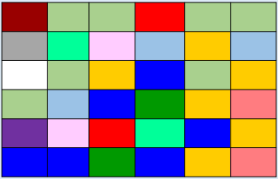
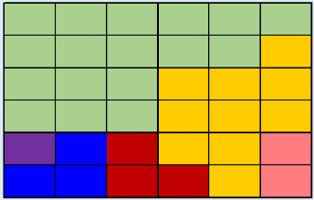
農地の貸借は、令和７年４月から原則として農地中間管理事業になりました。
農地中間管理事業とは
知事が指定する農地中間管理機構が、地域計画(目標地図)に位置づけた受け手に対し、出し手から借り受けた農地を貸し付ける事業です。
地域計画（目標地図）が策定されていない地域では、農業委員会の要請に応じて
農地の貸借をします。
令和7年4月からの仕組み
地域計画(目標地図)の
実現に向けた農地バンク
による農地の貸借
目標地図とは、地域の農業者等による協議を踏まえ市町村が作成する「地域計画」において、農地一筆ごとに将来、誰が耕作するのかを示した、地域農業の未来設計図。
市町村は、随時更新を実施。
（※）
農業者それぞれの
農地がバラバラに混在
農業者ごとにまとめ
て、使いやすく！
農地中間管理事業による農地の
貸借で、「地域計画（目標地図）」の
実現を！
この事業の詳しい内容・ご相談は、下記にお問い合わせ下さい
貸借したい農地がある市町村（農政担当課）、農業委員会、ＪＡ等
（公財）福岡県農業振興推進機構：「農地中間管理機構」
福岡市中央区天神４-10-12 ＪＡ福岡県会館２階
電話番号：092-716-8355

